Slide 1

Valgfrit kernestof og
Business Innovation Game (BIG)

Slide 2
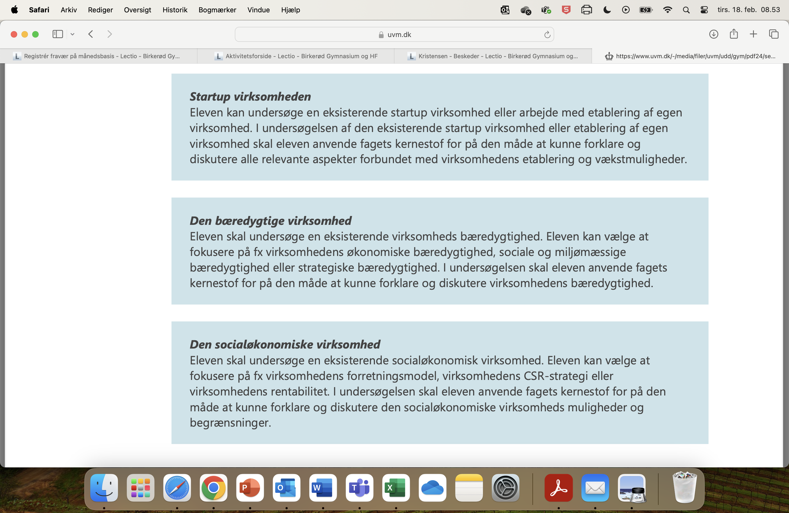

Slide 3
Den sidste tid
21.feb | SWOT + Business Innovation Game (BIG)
28.feb | Virksomhedsprojekt (BIG)
04.mar | Prøve: Organisationsstruktur og ledelse + Regnskab
21.mar | Konkurrencestrategi
28.mar | Vækststrategi
01.apr | Marketingstrategi
04.apr | BIG
11.apr | …
25.apr | …
29.apr | Prøve: Strategi + paramtermix mv.
02.maj | Repetition
09.maj | Repetition
13.maj | Repetition
16.maj | Afslutning

